Slide 1
KẾ HOẠCH BÀI DẠY MÔN LỊCH SỬ







Trường THCS Cẩm Đoài
Lớp 6
Người thực hiện
Vũ Văn Thạo

Slide 2
KHỞI ĐỘNG

Slide 3
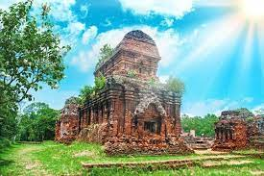
Quan sát hình ảnh, em biết gì về mảnh đất, con người gắn với những hình ảnh trên?

Slide 5
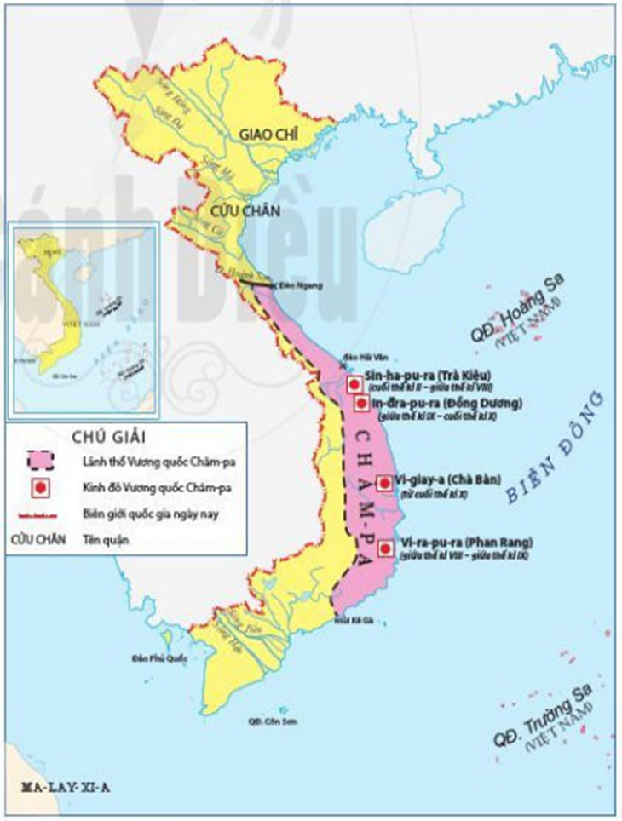
BÀI 18. VƯƠNG QUỐC CHĂM-PA
1. Sự thành lập và quá trình phát triển.
+ Năm 192, nhân dân huyện Tượng Lâm (quận Nhật Nam) đã nổi dậy lật đổ ách thống trị của nhà Hán, giành độc lập, lập nước Lâm Ấp (sau gọi là Chăm-pa).
+ Trong các thế kỉ III – X, nhà nước Lâm Ấp tiếp tục mở rộng lãnh thổ về phía Nam, kéo dài đến Ninh Thuận, Bình Thuận ngày nay. Trong quá trình đó, khoảng thế kỉ VII, tên gọi Lâm Ấp được đổi thành Chăm - Pa.
+ Từ sau thế kỉ X, Chăm - Pa tiếp tục phát triển và từng bước được sáp nhập, trở thành một bộ phận của đất nước Việt Nam.

Slide 6
1. Sự thành lập và quá trình phát triển.
BÀI 18. VƯƠNG QUỐC CHĂM-PA
2. Hoạt động kinh tế và tổ chức xã hội

Slide 7
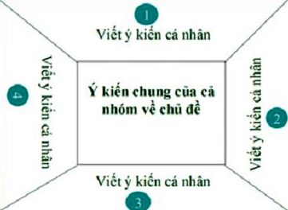

Slide 8
Thảo luận nhóm
Phiếu bài tập
? Khái quát nét chính trong hoạt động kinh tế của người Cham-pa.
? So sánh hoạt động kinh tế của cư dân Cham-pa với hoạt động kinh tế của cư dân Văn Lang- Âu Lạc.

Slide 9
- Nét chính về kinh tế của nhà nước Chăm - Pa:
+ Sản xuất nông nghiệp trồng lúa nước là hoạt động kinh tế chủ yếu.
+ Các nghề gốm, đóng thuyền, khai thác lâm sản, đánh bắt cá… rất phát triển.
+ Vương quốc Chăm - Pa trở thành cầu nối trao đổi, buôn bán thường xuyên với thương nhân các nước Trung Quốc, Ấn Độ, Ả-rập.
2. Hoạt động kinh tế và tổ chức xã hội

Slide 10
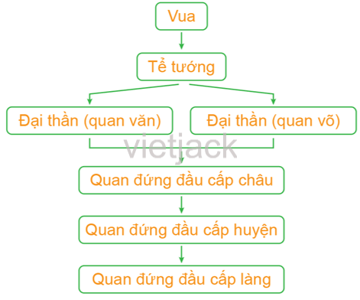

Slide 11
- Nét chính về kinh tế của nhà nước Chăm - Pa:
+ Sản xuất nông nghiệp trồng lúa nước là hoạt động kinh tế chủ yếu.
+ Các nghề gốm, đóng thuyền, khai thác lâm sản, đánh bắt cá… rất phát triển.
+ Vương quốc Chăm - Pa trở thành cầu nối trao đổi, buôn bán thường xuyên với thương nhân các nước Trung Quốc, Ấn Độ, Ả-rập.
2. Hoạt động kinh tế và tổ chức xã hội
- Xã hội gồm nhiều tầng lớp: Tăng lữ- Quý tộc- Nông dân-Dân tự do- Bộ phận nhỏ là nô lệ.

Slide 12
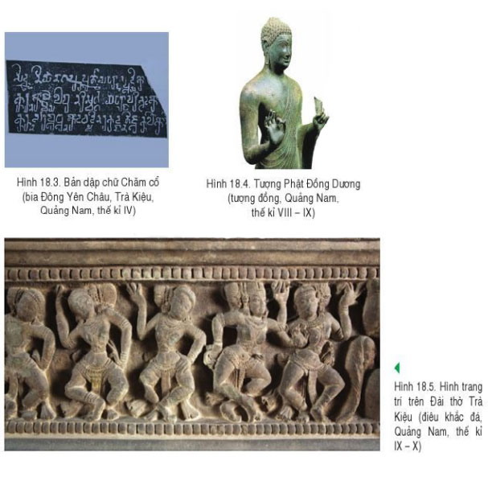
3. Một số thành tựu văn hoá tiêu biểu

Slide 13
Phiếu bài tập
Thảo luận nhóm
Hoàn thiện bảng với chủ đề là : Thành tựu văn hóa tiêu biểu của người Chăm-pa
K | W | L | H

Slide 14
- Chữ viết
+ Sáng tạo ra chữ viết riêng trên cơ sở chữ Phạn (chữ Chăm cổ, thế kỉ IV).
- Tín ngưỡng, tôn giáo:
+ Thờ tín ngưỡng đa thần.
+ Du nhập các tôn giáo từ bên ngoài (Phật giáo, Hin-đu giáo...).
- Kiến trúc, điêu khắc: xây dựng nhiều đền, tháp thờ thần, Phật
- Lễ hội: nhiều lễ hội được tổ chức trong năm.
3. Một số thành tựu văn hoá.

Slide 15
LUYỆN TẬP

Slide 16
Câu 1: Lập bảng tóm tắt những nét chính về sự thành lập, quá trình phát triển, phạm vi lãnh thổ, hoạt động kinh tế và tổ chức xã hội của Vương quốc Chăm - Pa.
Phương diện | Nội dung chính
Sự thành lập
Phạm vi lãnh thổ
Hoạt động kinh tế
Tổ chức xã hội
Quá trình phát triển

Slide 17
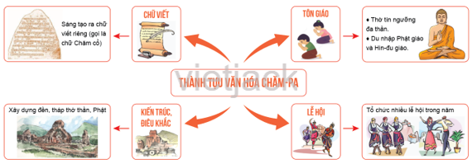
Câu 2: Vẽ sơ đồ tư duy về những thành tựu văn hóa tiêu biểu của Vương quốc Chăm - Pa.

Slide 18
VẬN DỤNG

Slide 19
Trong vai hướng dẫn viên du lịch, em hãy giới thiệu về một trong những thành tựu văn hóa của Chăm-pa (như: đền, tháp, phù điêu, vũ điệu…)

Slide 20
TRƯỜNG THCS CẨM ĐOÀI
TẠM BIỆT
CHÚC CÁC EM HỌC TỐT

